Slide 1
LÝ THUYẾT ÂM NHẠC CƠ BẢN
1.1 Khái quát về nghệ thuật âm nhạc
1.1.1 Khái niệm âm nhạc
Âm nhạc là loại hình nghệ thuật kết hợp những âm thanh thành một hệ thống theo quy luật riêng, có tính gắn bó chặt chẽ và lôgíc, diễn ra trong khoảng thời gian nhất định để thể hiện những tư tưởng, tình cảm của con người
1.1.2 Thuộc tính của âm thanh âm nhạc
Âm thanh âm nhạc có các thuộc tính:
+ Cao độ
+ Cường độ
+ Trường độ
+ Âm sắc
1.1.3 Hệ thống hàng âm
- Hàng âm: Là những âm dùng trong âm nhạc được sắp xếp theo thứ tự từ thấp lên cao.(hàng phím piano thể hiện rõ một hàng âm). Mỗi âm trong hàng âm được gọi là một bậc.
- Bậc cơ bản
Đô Rê Mi Fa Son La si
Ký hiệu C D E F G A B
I II III IV V VI VII

Slide 2
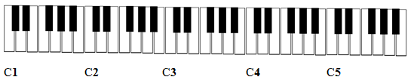
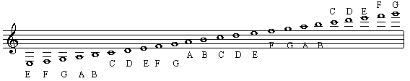
Bảy bậc cơ bản này được lặp lại nhiều lần theo chu kỳ.
C D E F G A B C D E F G A B C D E F G A B ( HÀNG ÂM)
1.1.4 Vị trí các nốt trên khuông nhạc

Slide 3
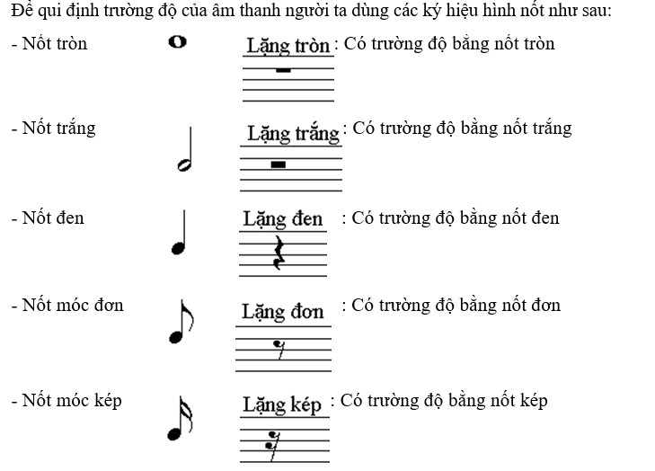
1.1.5 Hình nốt, khuông nhạc, khóa nhạc

Slide 4
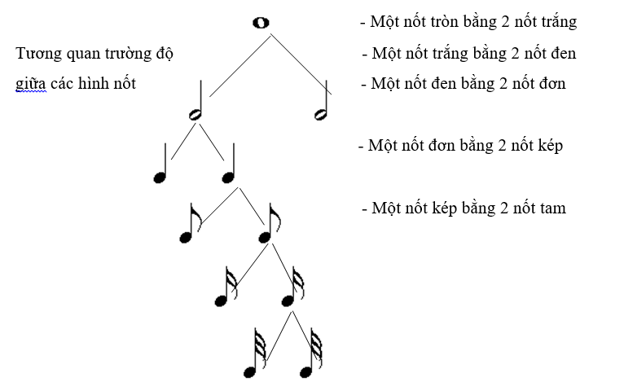

Slide 5

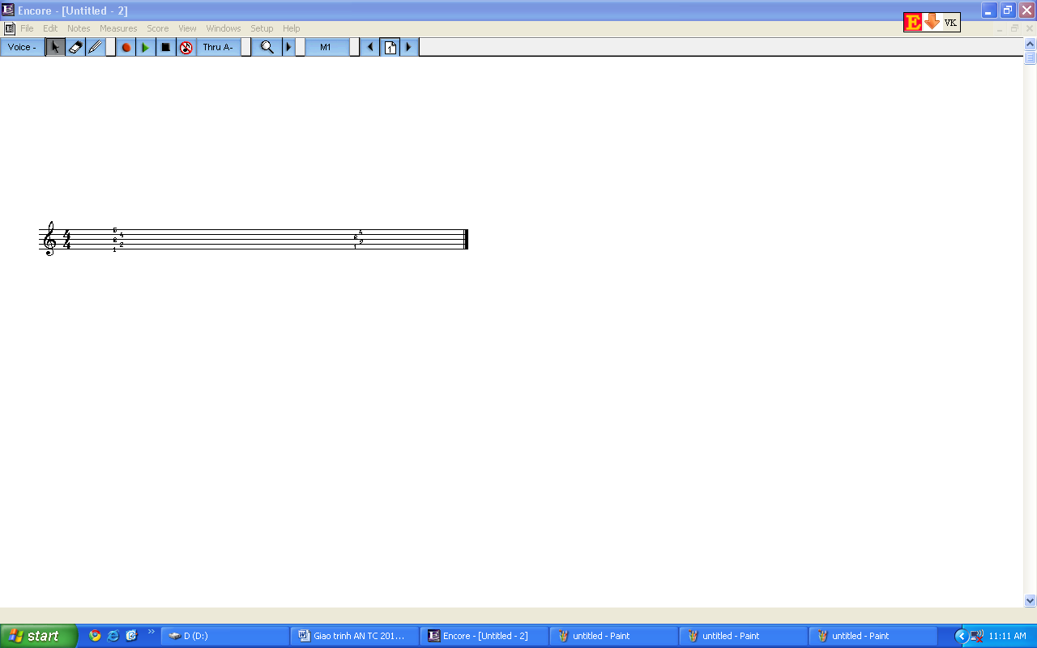
- Hình nốt là ký hiệu dùng để diễn tả thời gian ngân vang của âm thanh
* Dấu chấm dôi: Được đặt cạnh sau nốt nhạc, hoặc sau dấu lặng có tác dụng làm tăng thêm trường độ cho nốt nhạc hoặc dấu lặng đứng trước đó và có giá trị trường độ bằng 1/2 nốt hoặc dấu lặng đứng trước.
Ví dụ:
- Dấu lặng là ký hiệu dùng để diễn tả sự ngừng nghỉ của âm thanh
Hình nốt và dấu lặng là chất liệu để xây dựng hình tượng cho tác phẩm âm nhạc.
* Khuông nhạc, khóa nhạc:
- Khuông nhạc:
Để diễn tả độ cao của âm thanh, người ta dùng khuông nhạc. Khuông nhạc
gồm 5 dòng kẻ song song cách đều và 4 khe được tính thứ tự từ dưới lên
- Các nốt nhạc được ghi lên các dòng kẻ hoặc vào các khe

Slide 6
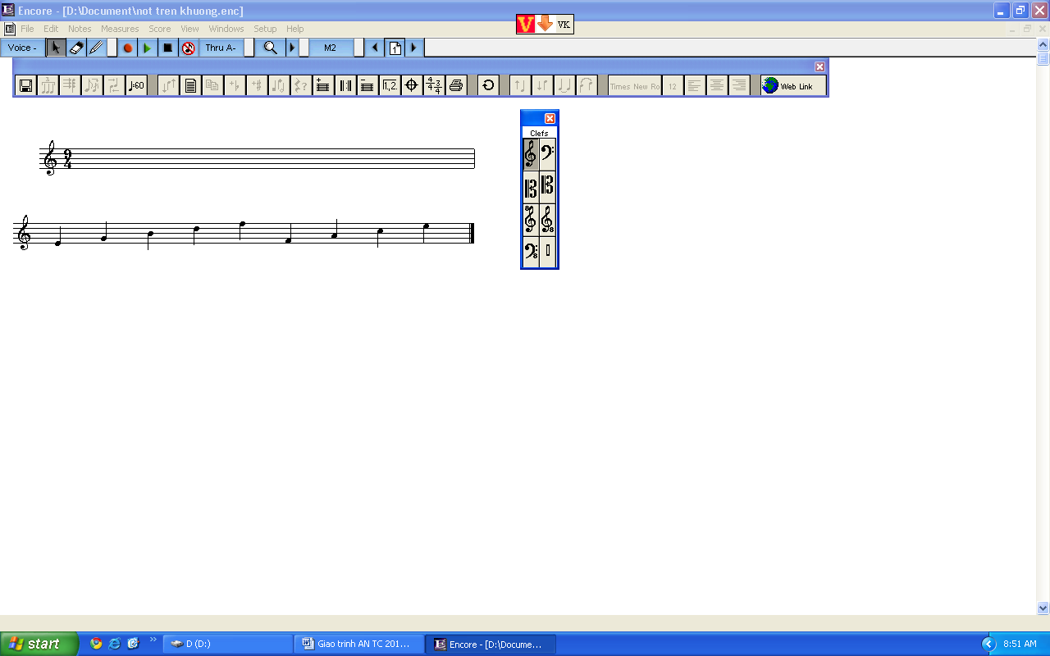
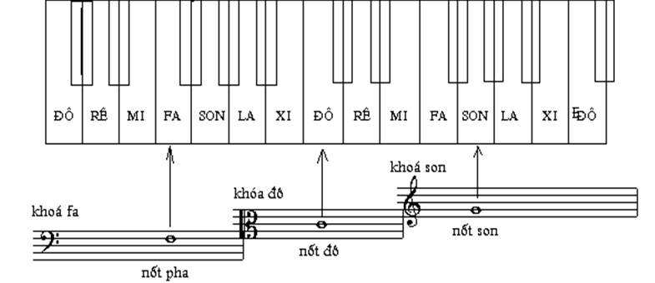
Cách chép nốt nhạc trên khuông: các nốt từ nốt đố trở lên viết đuôi quay xuông, từ nốt la trở xuỗng viết đuuôi quay lên, nốt xi có thể quay lên hoặc quay xuống
- Khoá nhạc: là ký hiệu đặt đầu khuông, tuỳ vào vị trí (dòng kẻ) để xác định tên nốt nhạc từ đó sẽ biết các nốt khác (âm khác) của thang âm
Có 3 loại khoá:

Slide 7
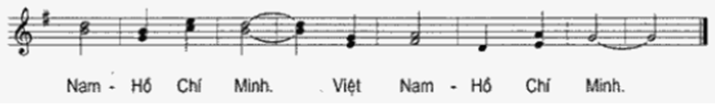
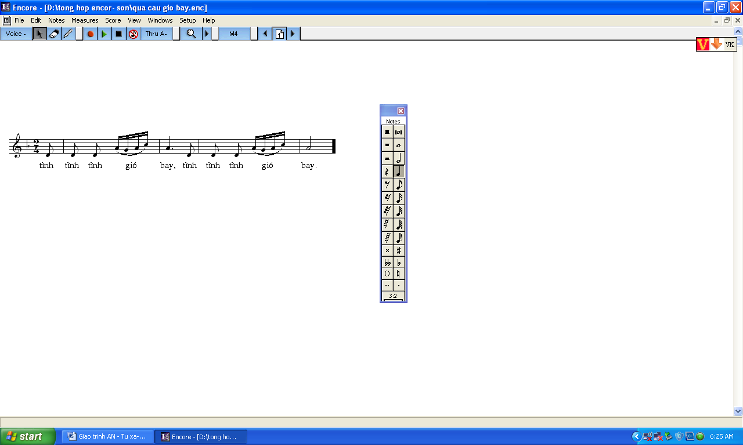
1.1.6 Một số ký hiệu thường dùng
* Dấu nối: hình vòng cung nối hai hoặc nhiều nốt cùng độ cao nằm cạnh nhau thành một nốt có trường độ bằng tổng các nốt cộng lại. Dấu nối có thể nối 2 hoặc nhiều nốt có cùng cao độ trong một ô nhịp hoặc khác ô nhịp
Dấu luyến: Hình vòng cung liên kết các nốt khác độ cao. Gặp dấu này người biểu diễn phải luyến mềm mại qua tất cả các nốt.

Slide 8
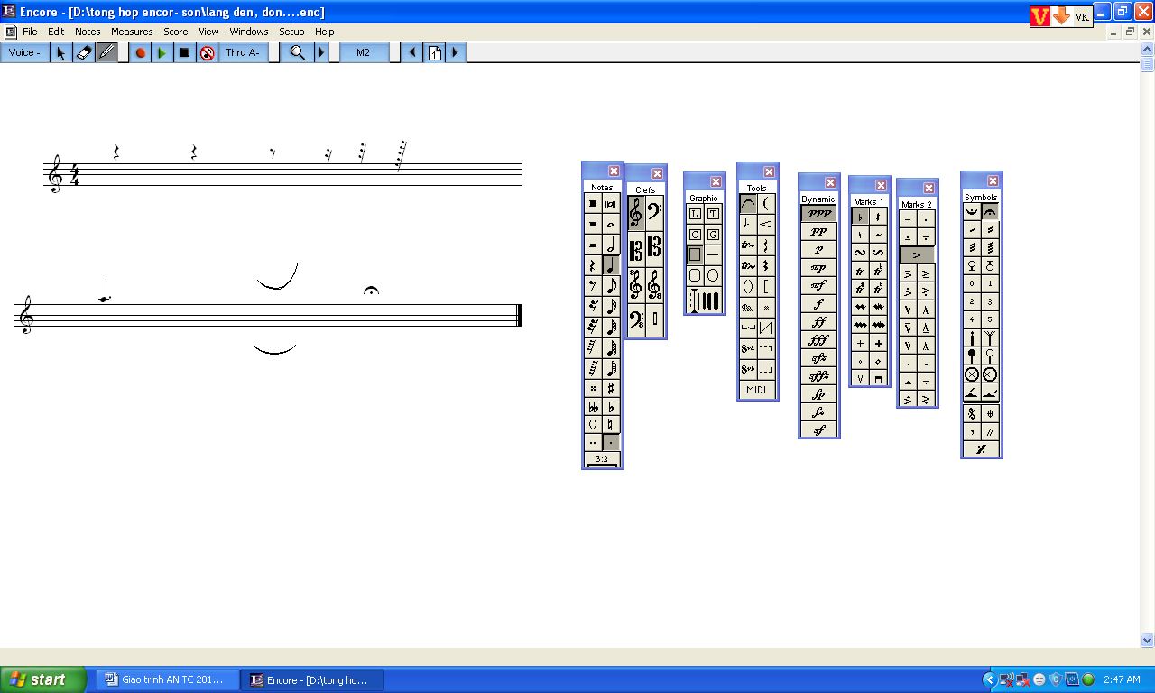
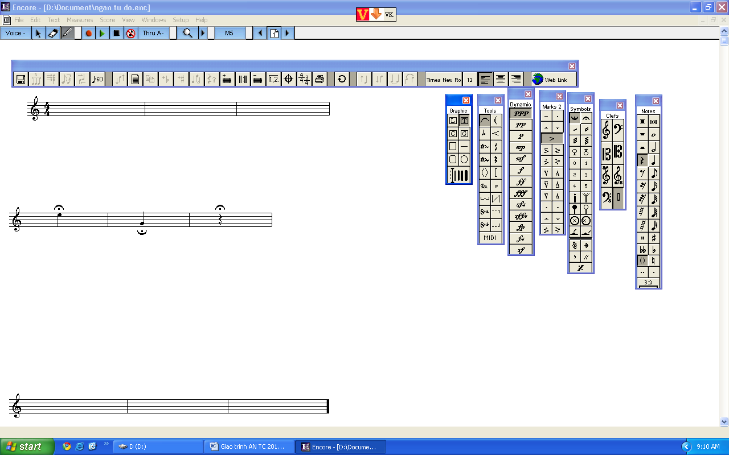
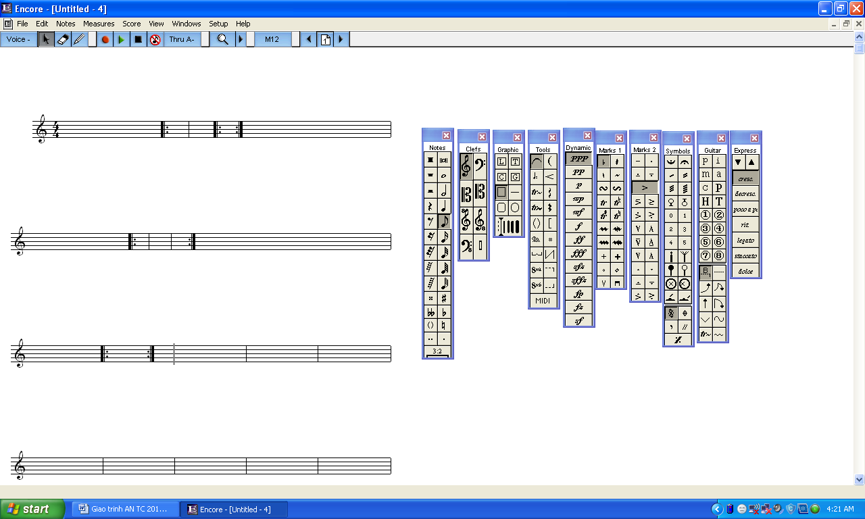
Dấu miễn nhịp : là dấu cho phép tăng độ dài nốt nhạc không hạn định, được đặt trên hoặc dưới nốt nhạc (kể cả dấu lặng)
Dấu nhắc lại từng bộ phận (dấu tái hiện)Trong khi trình tấu, nếu gặp dấu này thì phải nhắc lại bộ phận âm nhạc đó. Khi nhắc lại, nếu cuối tác phẩm có sự thay đổi thì trên các ô nhịp thay đổi sẽ có dấu ngoặc vuông (còn gọi là dấu nhảy von ta), dưới dấu ngoặc vuông có ghi số 1 (lần 1), số 2 (lần 2).Ví dụ

Slide 9
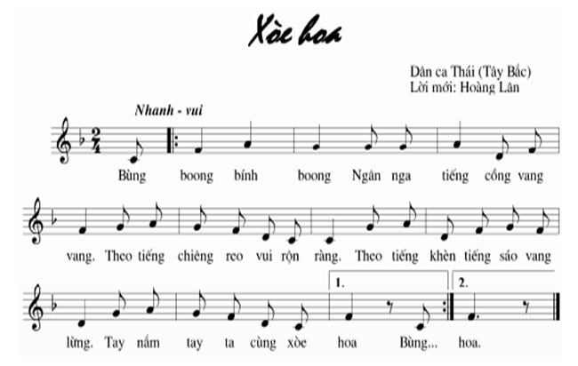
Thực hiện là: Lần 1 từ đầu cho đến xòe hoa 1, quay lại từ đầu đến xòa hoa 2 (bỏ 1 nhảy sang 2)

Slide 10
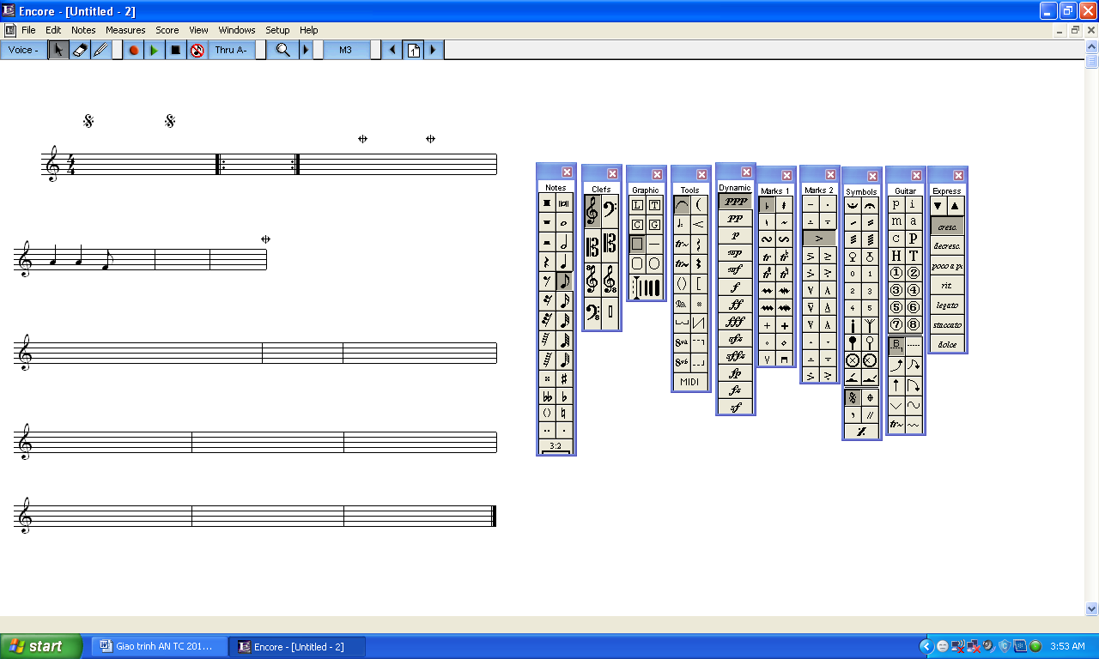
* Dấu nhắc lại cả bài (Segno)
Được đặt ở ô nhịp bắt đầu nhắc lại và cuối bài, nghĩa là quay lại diễn lần thứ hai.
Ví dụ “Lý con saó sang sông”

Slide 11
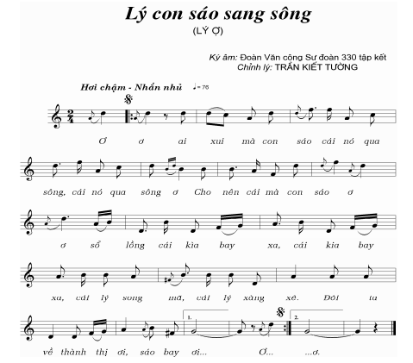

Slide 12

Dấu nhắc lại nhảy cách (còn gọi là Cô đa) Khi bản nhạc dùng nhiều dấu nhắc lại thì Cô đa là dấu nhắc lại cuối cùng. Ví dụ
Thực hiện: 1- 2 - 3 - 4, gặp dấu quay lại, quay lại 1 -2 -3 (bỏ 4) đọc tiếp 5 - 6, gặp sengo, quay lại 1 -2, gặp cô đa, nhảy cách về dấu cô đa sau đọc tiếp 7 -8

Slide 13
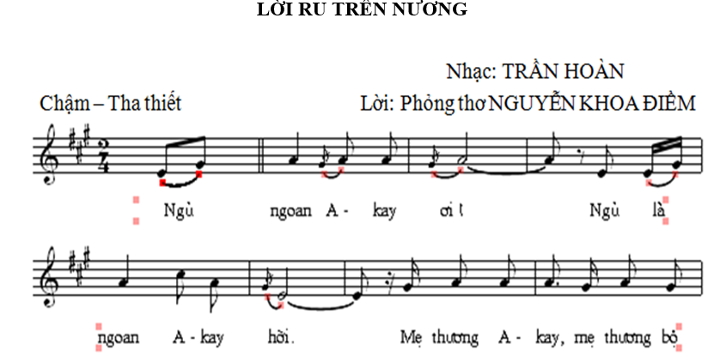
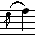
* Nốt hoa mỹ (nốt tô điểm)

Slide 14
* Một số từ chỉ nhịp độ, cường độ sắc thái (tiếng Ý)
Khi hát (đàn hoặc xướng âm) nếu không thể hiện đúng nhịp độ sắc thái, sẽ làm sai lệch, méo mó nội dung của bản nhạc. Với bài “hát ru” không thể hát nhanh và mạnh, ngược lại với bài “hành khúc”, nếu hát chậm, ề à sẽ mất đi tính rắn rỏi, mạnh mẽ của bài hát. Một số bài không ghi nhịp độ, sắc thái…ta cần đọc (hát) nhiều lần rồi xác định nhịp độ cho thích hợp với nội dung của bài nhạc.
Nhịp độ: Là tốc độ chuyển động của các phách, nhịp đồng thời là một trong các phương tiện diễn cảm, phụ thuộc vào nội dung tác phẩm âm nhạc.
- Từ chỉ nhịp độ thường dùng
Adagio nghĩa là Chậm
Lento … Chậm vừa
Andante … Thanh thản
Moderato … Vừa phải
Allegro – Mode rato … Nhanh vừa
Allegro … Nhanh

Slide 15
Nhằm tăng cường tính diễn cảm khi thể hiện các tác phẩm âm nhạc, người ta dùng ký hiệu để tăng nhanh hoặc kìm lại sự chuyển động
Stringehdo (Stri) nghĩa là Nhanh lên
Rallentando (Rall) … Chậm lại
Khi muốn trở lại nhịp độ ban đầu, người ta dùng ký hiệu:
A tempo nghĩa là Vào nhịp
Để quy định nhịp độ cụ thể, chính xác hơn, người ta dùng máy đập nhịp (Met’rônôm) của Men Xen để tính số phách chuyển động trong một phút.
Ví dụ - Nhịp độ Allegro, MM = 180
- Nhịp độ Moderato, MM = 120
* Ký hiệu chỉ cường độ sắc thái:
- pp nghĩa là Rất nhỏ (khẽ) ; - f nghĩa là Mạnh
- p … Nhỏ ; - ff … Rất mạnh
- mf … Mạnh vừa ; - fff … Cực mạnh

Slide 16
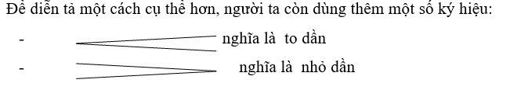
:

Slide 17
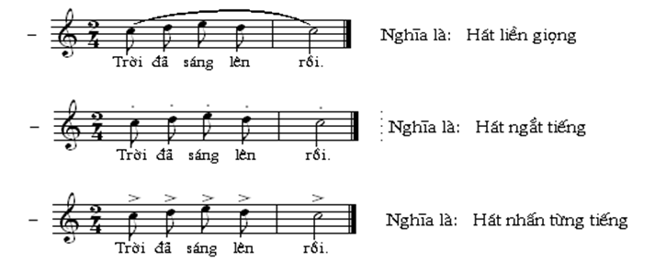

Slide 18
Câu hỏi và bài tập
Có mấy loại hình nốt cơ bản? Sự tương quan về trường độ giữa các hình nốt.
2. Có mấy loại dấu lặng cơ bản? Sự tương quan về trường độ giữa các loại dấu lặng.
3. Thế nào là quãng tám? chuyển các ký hiệu sau lên khuông nhạc:
e , f, g, f, g, a, b, ( ở quãng tám 1, hình nốt đen)
c, d, e, f, g, a, b (ở quãng tám 2, hình nốt đơn)
c, d, e, f, g, a, b ( ở quãng tám 3, hình nốt móc kép)
3. Bàn phím đàn organ có mấy quãng 8? Xác định vị trí các nốt C2, F2, C3, F3, B3, B4
2. Tập chép lại nốt nhạc bài Cô và mẹ
4. Nêu ý nghĩa của dấu luyến, nối, chấm dôi, quay lại. Lấy ví dụ minh hoạ
5. Có mấy kí hiệu chỉ cường độ sắc thái cơ bản
6. Các ký hiệu chỉ cường độ có ý nhĩa gì?
7. Các từ chỉ nhịp độ có ý nghĩa gì?
8. Khi chép các nốt nhạc trên khuông được qui định như thế nào?
9. Nêu sự giống nhau và khác nhau giữa khóa son và khóa pha

Slide 19


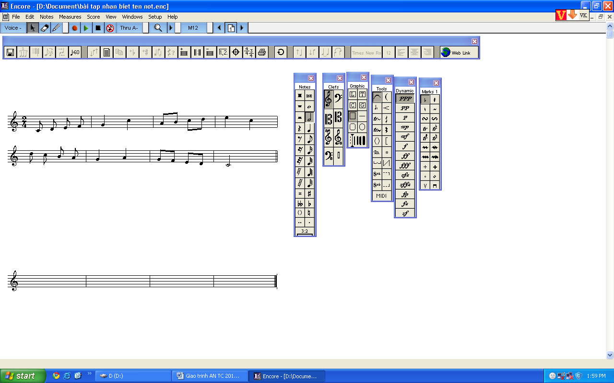
10. xác định tên nốt cho câu nhạc sau:
11. Nhận biết nốt trong các bản nhạc sau (đọc tên nốt )

Slide 20
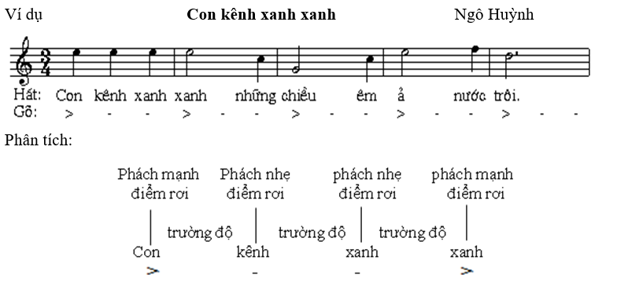
1.2 Phách - nhịp - tiết tấu
1.2.1 Khái niệm phách
Phách là những khoảng thời gian bằng nhau được giới hạn bởi các tiếng gõ, nhấn đều đặn. Khoảng thời gian giữa các tiếng gõ, nhấn là trường độ của phách, những tiếng gõ, nhấn là điểm rơi của phách (cũng là giới hạn phách). Trong sự ngẫu nhiên đều đặn, có những phách được chú ý, nhấn rõ hơn gọi là phách mạnh (>), phách không nhấn mạnh gọi là phách nhẹ ( - )

Slide 21
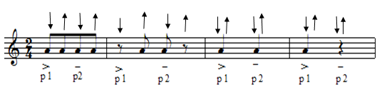

Trong mỗi phách có 2 phần. Khi thực hiện phần mạnh gõ xuống, phần nhẹ nhấc lên
Ví dụ:
1.2.2 Khái niệm nhịp
Nhịp là sự tuần hoàn của các phách mạnh và phách nhẹ tạo thành các khoảng thời gian bằng nhau trên một bản nhạc.
Các khoảng thời gian đều nhau được gọi là ô nhịp, ô nhịp nằm giữa 2 vạch nhịp

Slide 22
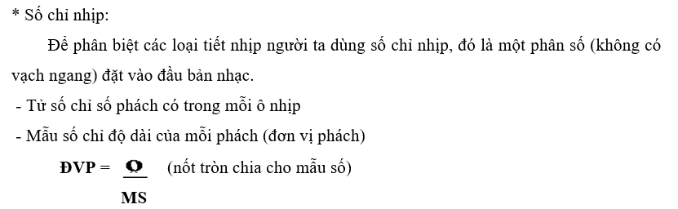
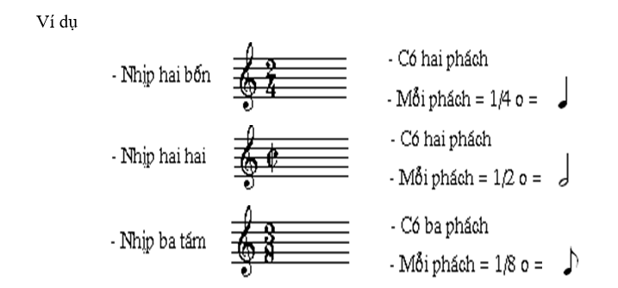

Slide 23
1.2.3 Các loại nhịp
* Nhịp hai bốn: Là loại nhịp trong mỗi ô nhịp có 2 phách, mỗi phách được tính bằng một nốt đen. Phách thứ nhất mạnh, phách thứ 2 nhẹ.
VD

Slide 24


Nhịp ba bốn: Là loại nhịp trong mỗi ô nhịp có ba phách, mỗi phách được tính bằng một nốt đen. Phách thứ nhất mạnh, phách thứ hai thứ ba nhẹ. VD
* Nhịp bốn bốn (C): Là loại nhịp trong mỗi ô nhịp có bốn phách, mỗi phách được tính bằng một nốt đen. Phách thứ nhất mạnh, phách thứ hai nhẹ, phách thứ ba mạnh vừa, phách thứ tư nhẹ.

Slide 25


Nhịp ba tám: Là loại nhịp trong mỗi ô nhịp có ba phách, mỗi phách được tính bằng một nốt đơn. Phách thứ nhất mạnh, phách thứ hai thứ ba nhẹ.
* Nhịp sáu tám: Là loại nhịp trong mỗi ô nhịp có sáu phách, mỗi phách được tính bằng một nốt đơn. Phách thứ nhất mạnh, phách thứ hai thứ ba nhẹ, phách thứ tư mạnh vừa, phách thứ năm, thứ sáu nhẹ

Slide 26

* Nhịp hai hai : Là loại nhịp trong mỗi ô nhịp có 2 phách, mỗi phách được tính bằng một nốt trắng. Phách thứ nhất mạnh, phách thứ 2 nhẹ.

Slide 27
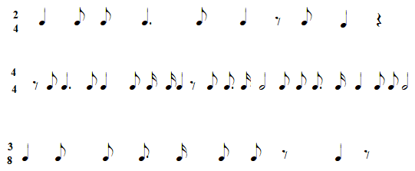
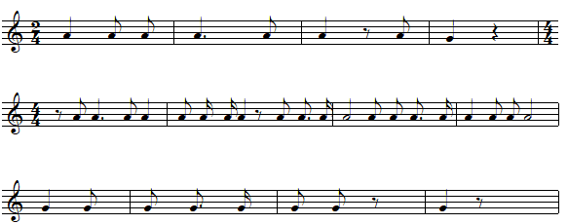
Bài tập: Vạch nhịp phân phách cho tiết tấu sau:
Đáp án

Slide 28
* Nhịp đủ:
Nhịp đủ là ô nhịp đủ số phách theo luật nhịp
- Luật nhịp hai bốn có 2 phách trong một ô nhịp
-Luật nhịp ba bốn có 3 phách trong một ô nhịp
- Luật nhịp bốn bốn có 4 phách trong một ô nhịp
- Luật nhịp sáu tám có 6 phách trong một ô nhịp
* Nhịp thiếu: nhịp không đủ số phách theo luật nhịp

Slide 29
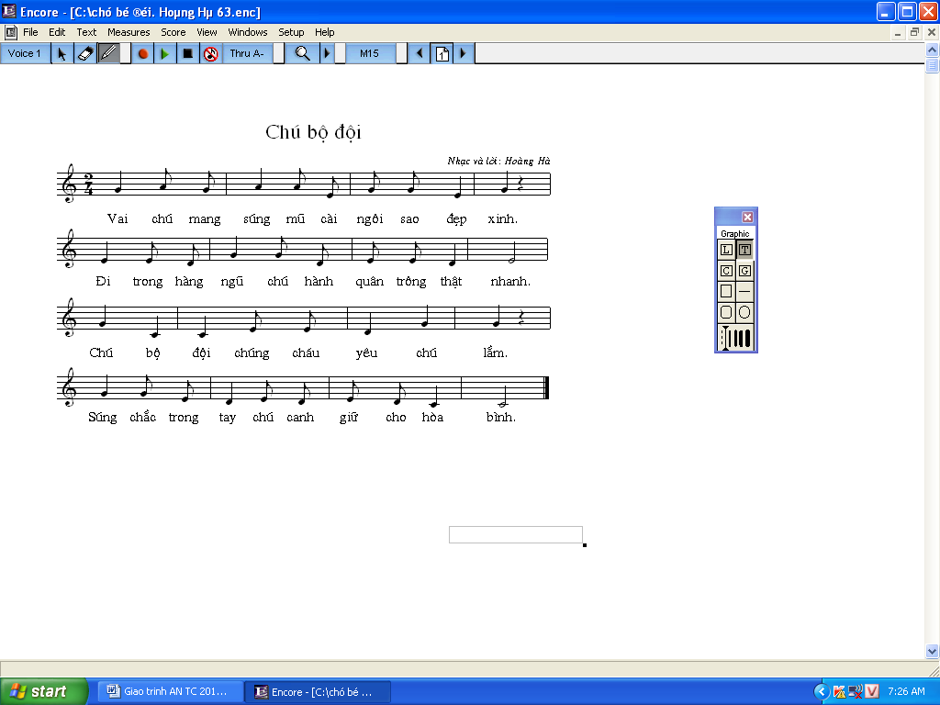
Ví dụ nhịp đủ: Chú bộ đội

Slide 30
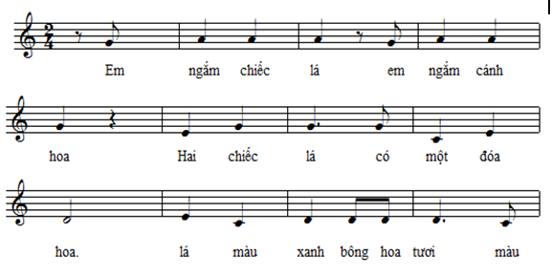
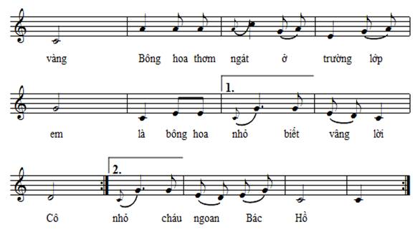
Ví dụ nhịp thiếu: Hoa trường em

Slide 31



1.2.4 Phách nguyên, phách chia
* Phách nguyên mỗi phách bằng một nốt. Đối với các số nhịp có mẫu số là 4 thì phách nguyên là nốt
các số chỉ nhịp có mẫu số là 8 thì phách nguyên là nốt
* Phách chia:
- Phách chia 2 nốt đều nhau: Đối với các loại nhịp 2/4, 3/4, 4/4 mỗi phách là 2 nốt đơn
- Phách chia hai nốt đều nhau gồm có 2 phần (mạnh và nhẹ), Khi thực hiện phần mạnh đập xuống, phần nhẹ nhấc lên.
Phách chia hai nốt không đều nhau (giật sau):
- Phách chia hai nốt không đêu nhau(giật trước)

Slide 32





- Phách chia 3 nốt đều nhau (chùm 3): chùm 3 có giá trị trường độ bằng một nốt đen
Phách chia 3 nốt không đều nhau (giật sau)
Phách chia 3 nốt không đều nhau (giật trước)
Phách chia 3 nốt không đều nhau (giật 2 đầu)
Phách chia 4 nốt đều nhau:
1.2.5 Đảo phách, nghich phách
* Đảo phách: Là hiện tượng một âm vang lên từ phần nhẹ của phách trước ngân sang phần mạnh của phách sau làm cho phần nhẹ của phách trước có cảm giác mạnh hơn, phần mạnh của phách sau có cảm giác nhẹ hơn (trọng âm của tiết tấu không trùng với trọng âm của tiết nhịp)

Slide 33

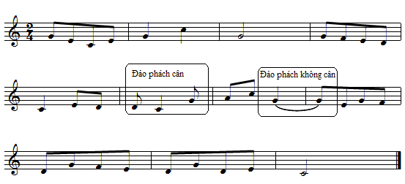
Ví dụ:

Slide 34
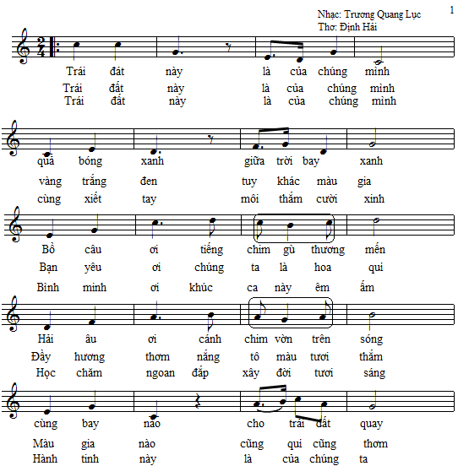

Slide 35
Câu hỏi
Câu 1: Thế nào là phách. Phách gồm có mấy phần?
Câu 2: Phách chia 2 của nhịp 2/4, 3/4, 4/4 có các dạng nào? Cho ví dụ.
Câu 3. Phách chia 2 của nhịp 3/8 gồm có các dạng nào? Cho ví dụ.
Câu 4: Phách chia 3 của nhịp 2/4, 3/4, 4/4 có các dạng nào? Cho ví dụ.
Câu 5: Thế nào là phách chia 4?
Câu 6: Nêu ý nghĩa của số chỉ nhịp?
Câu 7: Thế nào là nhịp? Nêu khái niệm các loại nhịp đã học.
Câu 8: Thế nào là ô nhịp đủ, ô nhịp thiếu?
Câu 9: Thế nào là luật nhịp? Cho ví dụ.
Câu 10: Thế nào là đảo phách, nghịch phách? Cho ví dụ.

Slide 36
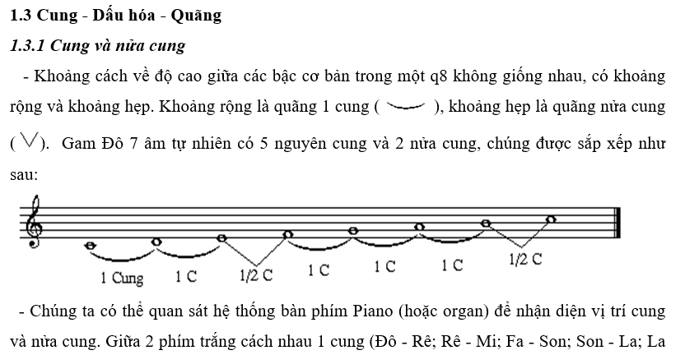

Slide 37
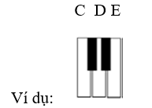
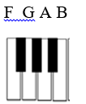
- Chúng ta có thể quan sát hệ thống bàn phím Piano (hoặc organ) để nhận diện vị trí cung và nửa cung. Giữa 2 phím trắng cách nhau 1 cung (Đô - Rê; Rê - Mi; Fa - Son; Son - La; La –xi)
2 phím trắng cách nhau nửa cung (Mi - Fa; Xi - Đô) không có phím đen. Như vậy, bàn phím được phân thành 2 nhóm:
Nhóm 1 gồm 3 phím trắng, 2 phím đen
- Nhóm 2 gồm 4 phím trắng và 3 phím đen. Đó cũng là cơ sở để khi mới học đàn, các bạn sinh viên dễ phân biệt được tên nốt nhạc. Ví dụ

Slide 38
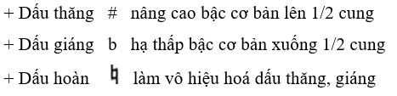
1.3.2 Dấu hoá
Giữa hai âm thanh của bậc cơ bản cách nhau 1 cung có thể hình thành một bậc phụ, bậc này không có tên riêng mà được gọi theo tên của bậc cơ bản thăng hoặc giáng (có thể quan sát trên bàn phím organ)
Dấu hoá là ký hiệu dùng để nâng cao hoặc hạ thấp các bậc cơ bản. Có 3 loại
- Dấu hoá được đặt bên cạnh khoá (theo bộ) gọi là hoá biểu, có hiệu lực trong suốt tác phẩm âm nhạc: VD

Slide 39
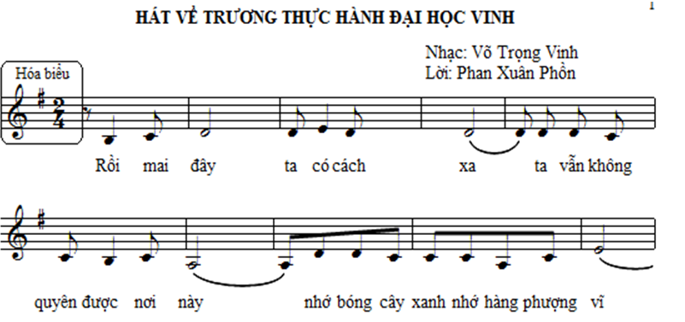
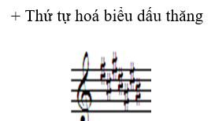

Slide 40
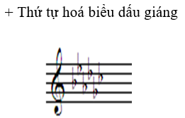

Vd
- Dấu hoá được đặt bên cạnh nốt nhạc gọi là dấu hoá bất thường, chỉ có hiệu lực với nốt nhạc trong một ô nhịp và với mọi quãng tám.

Slide 41
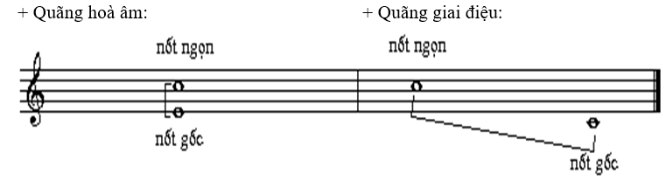
1.3.3 Quãng
* Khái niệm: Quãng là sự kết hợp đồng thời hoặc nối tiếp nhau của hai âm thanh gọi là quãng.
- Các âm thanh của quãng phát ra đồng thời (cột dọc) gọi là quãng hoà âm.
- Các âm thanh của quãng phát ra nối tiếp (lần lượt) gọi là quãng giai điệu.
- Âm dưới của quãng gọi là âm gốc, âm ở trên là âm ngọn (nếu thực hiện trên đàn thì gọi là âm, không thực hiện thì gọi là nốt).

Slide 42
- Yếu tố số lượng là số bậc hợp thành quãng.
Ví dụ: - Từ Đô nhắc lại Đô có 1 bậc nên gọi là quãng 1(q1)
- Từ Đô đến Rê có 2 bậc nên gọi là q2
- Từ Mi đến Sol có 3 bậc nên gọi là q3
- Từ Đô đến Đố có 8 bậc nên gọi là q8…
- Yếu tố chất lượng là tính chất, màu sắc: trong, đục, sáng, tối…do số lượng nguyên cung và nửa cung trong quãng tạo nên
- Quãng có tính chất trong sáng gọi là quãng trưởng (T)
- Quãng có tính chất dịu tối gọi là quãng thứ (t)
- Quãng có tính chất đầy đặn gọi là quãng đúng (Đ)
- Quãng có tính chất căng, chói tai gọi là quãng tăng (+)
- Quãng có tính chất thiếu, hẫng hụt gọi là quãng giảm ( - )
Giữa các bậc cơ bản của hàng âm (trong phạm vi quãng tám) hình thành các quãng đơn sau:

Slide 43
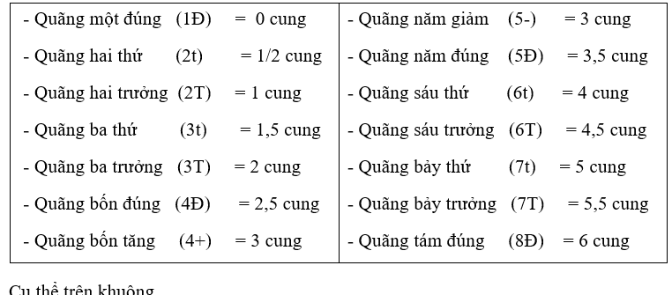
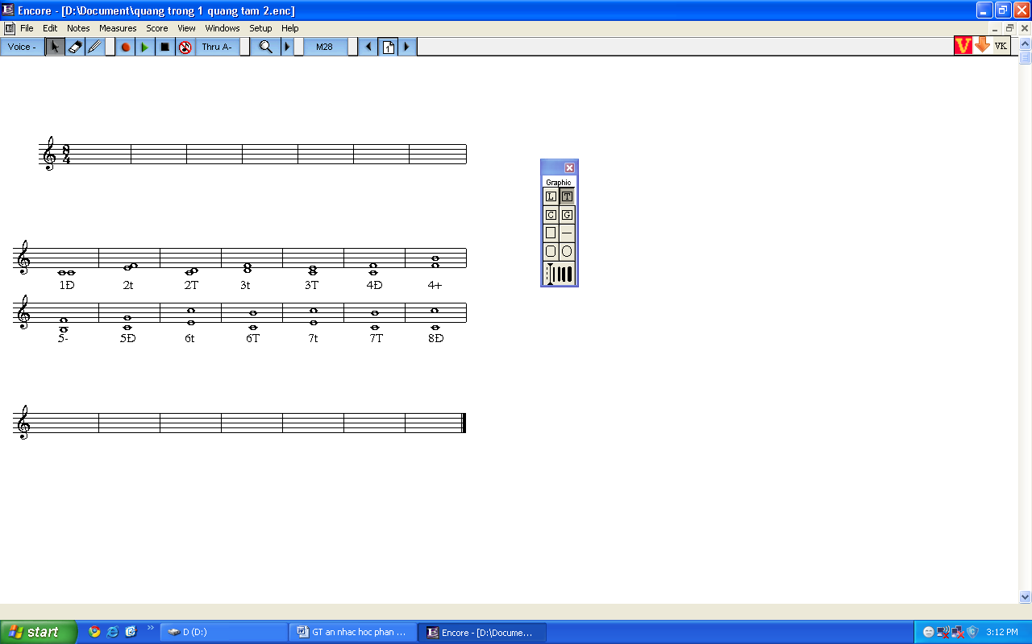

Slide 44
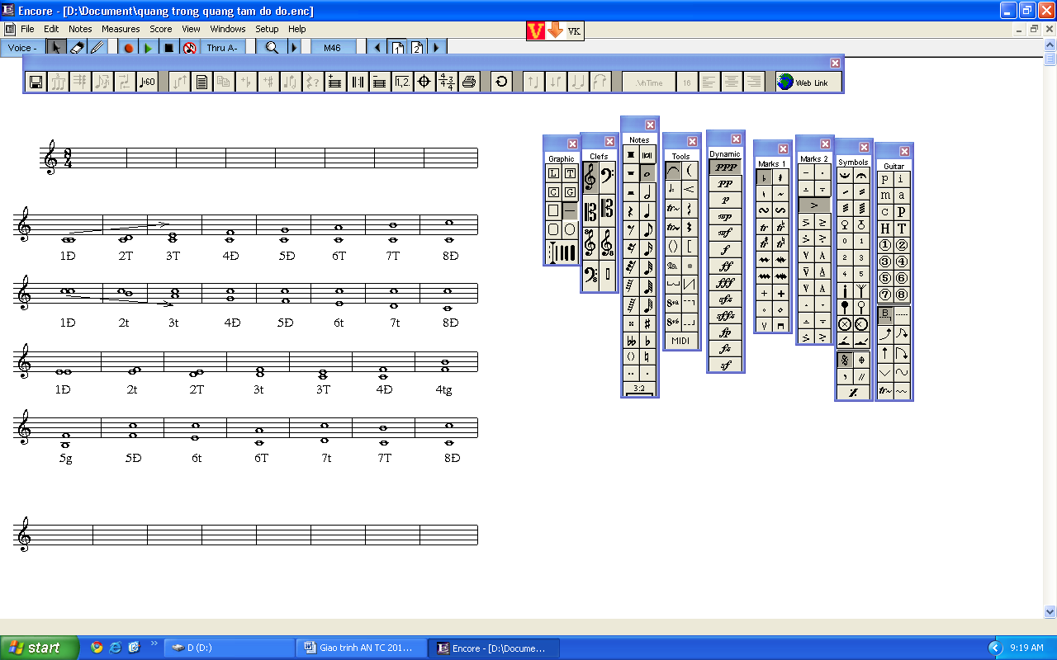
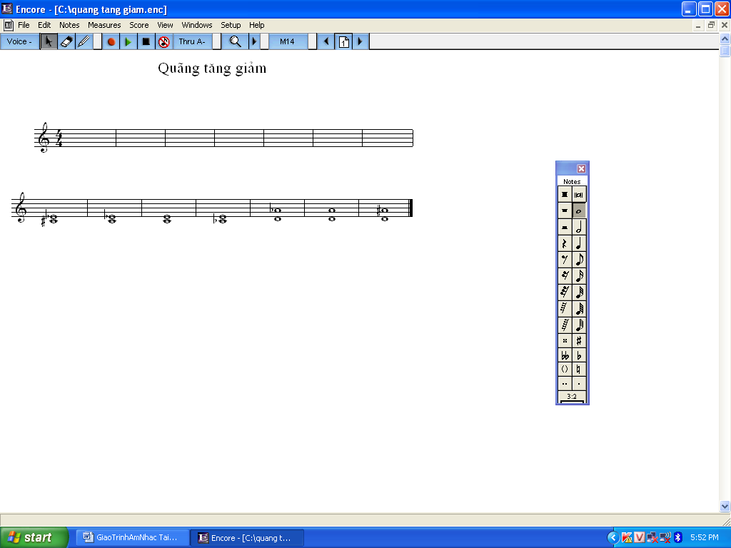
* Thành lập quãng:
Từ các quãng cơ bản trên, người ta có thể tạo ra các quãng khác bằng cách dùng dấu hoá để nâng cao âm ngọn, hạ thấp âm gốc và hình thành các quãng tăng, quãng giảm khác
- Quãng giảm nhỏ hơn quãng thứ, quãng đúng cùng tên 1/2 cung (trừ q1Đ)
- Quãng tăng lớn hơn quãng trưởng, quãng đúng cùng tên 1/2 cung
- Quãng cùng tên nhưng số cung tăng dần nên tính chất thay đổi

Slide 45
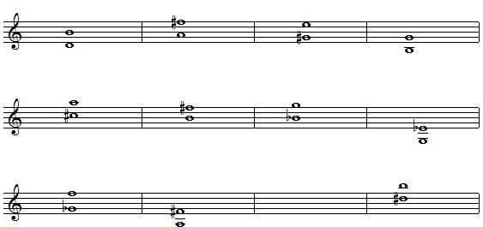
Câu hỏi và bài tập
1. Nêu khái niệm về quãng và giải thích tên gọi của quãng.
2. Nêu tên và số cung các quãng trong phạm vi quãng 8 đô - đố.
3. Thành lập các quãng 2t, 2T, 3t, 3T, 3+, 3-, 4Đ, 4+, 5Đ, 5-, 6t, 6T, 7t, 7T, từ nốt: đô, đô thăng, rê, rê thăng
4. Xác định tên cho các quãng sau :

Slide 46
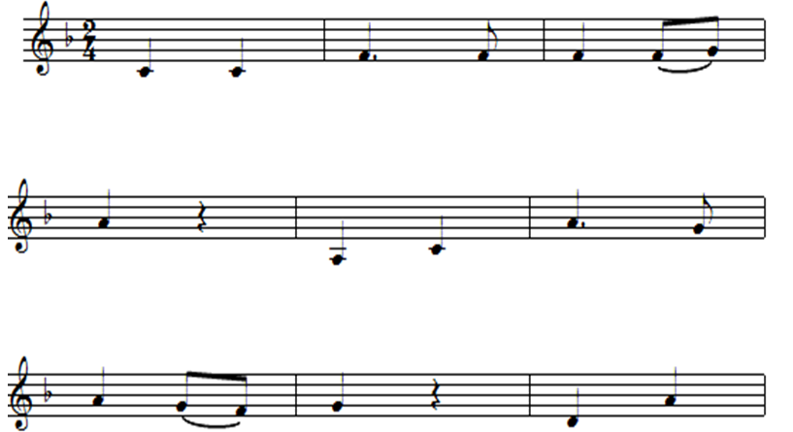
. Xác định các quãng có trong giai điệu của bài:
TẬP TẦM VÔNG
Lê Hữu Lộc

Slide 47
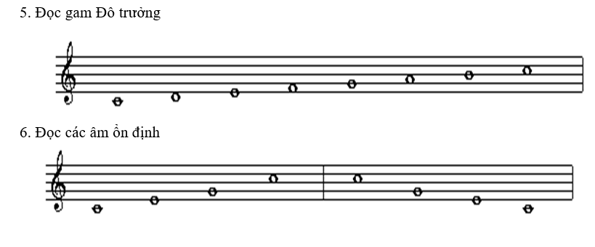

Slide 48
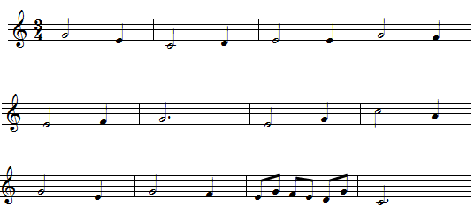
Tập xướng âm:

Slide 49
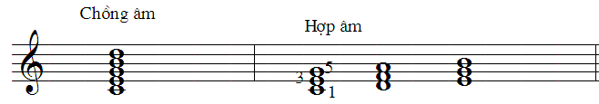
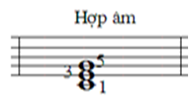
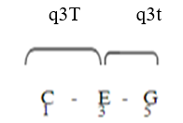
1.5 Hợp âm
1.5.1 Khái niệm
Hợp âm là một chồng âm có từ ba âm trở lên, liên kết với nhau theo lỗi quãng 3. Hợp âm có 3 âm gọi là hợp âm ba. Hợp âm có 4 âm gọi là hợp âm bảy
1.5.2 Các loại hợp âm
* Hợp âm ba trưởng:
- Cấu tạo: Hợp âm ba trưởng gồm có 3 âm sắp xếp theo quãng 3. Âm 3 cách âm 1 một quãng 3 trưởng, âm 5 cách âm 3 một quãng 3 thứ. VD

Slide 50

BT: Thành lập các hợp âm : G, D, E, A

Slide 51


* Hợp âm ba thứ:
- Cấu tạo: Hợp âm ba thứ gồm có 3 âm sắp xếp theo quãng 3. Âm 3 cách âm 1 một quãng 3 thứ, âm 5 cách âm 3 một quãng 3 trưởng.

Slide 52

BT:Thành lập các hợp âm: Dm, Gm, Fm, Bm
Hợp âm bảy : gồm có 4 âm sắp xếp theo quãng 3, có thể coi hợp âm bảy là hợp âm ba có thêm âm thứ tư (âm thứ tư này là âm bảy của gam cùng tên với âm 1 của hợp âm)

Slide 53

Vd:
BT: Thành lập các hợp âm GM7, DM7, AM7

Slide 54

Hợp âm 7 trưởng thứ: Gồm 3 quãng 3 chồng lên nhau
BT: Thành lập các hợp âm: G7, A7, D7

Slide 55


- Hợp âm bảy thứ:
Gồm 3 quãng 3 chồng lên nhau:
BT: Thành lập các hợp âm: Am7, Dm7, Fm7

Slide 56
1.5.4 Đảo hợp âm
Đảo hợp âm là thay đổi vị trí các nốt của hợp âm. có nhiều lý do người ta phải đảo hợp âm:
+ Tạo cảm giác mới lạ
+ Thuận lợi trong việc bấm liên kết các hợp âm
+ Để tránh lỗi trong khi phối 4 bè.
* Đảo hợp âm ba:
Hợp âm ba có hai thể đảo:
- Thể đảo 1(gọi là hợp âm 6): âm 3 làm âm trầm, đưa âm 1 lên 1q8
- Thể đảo 2 ( gọi là hợp âm 6/4): âm 5 làm âm trầm, đưa âm 1, 3 lên 1 q8 hoặc giữ nguyên âm 1,3 và đưa âm 5 xuống 1q8.

Slide 57


VD:
* Đảo hợp âm bảy: hợp âm bảy có 3 thể đảo:
+ Thể đảo 1 (gọi là hợp âm 6/5): lấy âm 3 làm âm trầm, âm 1 đưa lên 1q8
+ Thể đảo 2(gọi là hợp âm 4/3):lấy âm 5 làm âm trầm, âm 1,3 đưa lên 1q8
+ Thể đảo 3( gọi là hợp âm 2) : lấy âm 7 làm âm trầm, âm 1,3,5 đưa lên 1q8.

Slide 58



VD

Slide 59
1.5.5 Tác dụng của hợp âm
- Hợp âm có ý nghĩa rất quan trọng trong âm nhạc, nó dùng làm phần đệm cho một giai điệu, dựa vào các nốt của hợp âm để phối các bè phụ.
cho nghe ví dụ :

Slide 60
Bài tập: Viết thể gốc và các thể đảo các hợp âm: D, D6,D6/4,
D6/5, D4/3, D2

Slide 61


Slide 62
Câu hỏi và bài tập
1. Nêu khái niệm hợp âm
2. Thế nào là hợp âm 3? cho ví dụ.
3. Thế nào là hợp âm 7? cho ví dụ.
4. Nêu cấu tạo của hợp âm 3 trưởng. Cho ví dụ
5. Nêu cấu tạo của hợp âm 3 thứ. Cho ví dụ
6. Nêu cấu tạo của hợp âm 7 trưởng. Cho ví dụ
7. Nêu cấu tạo của hợp âm 7 trưởng thứ. Cho ví dụ
8. Nêu cấu tạo của hợp âm 7 thứ. Cho ví dụ
9. xác định các hợp âm ba chính của các giọng: G dur, G moll, Ddur, Dmoll.
10. Thành lập các hợp âm sau: Gm, Bm, A, E, F#m, Fm, Cm, C#m, Ab

Slide 63



11. xác định tên cho các hợp âm sau (ghi bằng ký hiệu hợp âm)

Slide 64


1.4. Gam - Giọng – Điệu thức
1.4.1 Gam (hay còn gọi là âm giai, thang âm)
Khái niệm: Sự sắp xếp các âm thanh theo thứ tự độ cao đi lên hoặc đi xuống, bắt đầu từ âm chủ đến âm chủ của quãng tám tiếp theo gọi là Gam. Tên gam là tên âm chủ
Vd; gam đô ( âm chủ (I) là đô)

Slide 65
1.4.2. Giọng
*Khái niệm: Giọng là độ cao của một âm (âm chủ) để từ đó hình thành gam và sắp xếp điệu thức
VD : Gam giọng đô:
Gam giọng la:

Slide 66


1.4.3 Điệu thức
, Điệu thức là mối quan hệ (1/2cung, 1cung, 1,5cung) giữa các âm ổn định và không ổn định tạo nên tính chất vui tuơi, trong sáng hay u buồn, du dương …cho tác phẩm âm nhạc.
Điệu thức trưởng: Gồm có 7 âm sắp xếp liền bậc bắt đầu từ âm chủ(I) và kết thúc ở âm chủ. Bảy âm đó có qui luật cung và nửa cung như sau:
Khi một gam có qui luật cung và nửa cung như trên được gọi là gam trưởng, tên gam gọi và ký hiệu theo âm I và kèm theo chữ dur (trưởng)
VD:

Slide 67


Thành lập gam trưởng có hóa biểu là dấu # ( theo qui luật q5)
+ Lấy âm bậc V của giọng trưởng trước làm âm chủ cho giọng trưởng mới ta thành lập được một giọng trưởng có số hóa biểu nhiều hơn giọng trước là 1. Vd
Lấy âm bậc V của gam Cdur làm âm chủ ta thành lập được gam Gdur ( 1# F#)
Lấy âm bậc V của gam Gdur làm âm chủ ta thành lập được gam Ddur(có 2 dấu # ở nốt F#, C#)

Slide 68



Tương tự theo qui luật q5 ta sẽ thành lập được các gam trưởng có số dấu thăng tăng dần đến 7#
Các gam trưởng có hóa biểu là dấu thăng

Slide 69



Các gam trưởng có hóa biểu là dấu thăng

Slide 70


Các gam trưởng có hóa biểu là dấu thăng

Slide 71

Các gam trưởng có hóa biểu là dấu giáng (qui luật q4)
+ Lấy âm bậc IV của giọng trưởng trước làm âm chủ cho giọng trưởng mới ta thành lập được một giọng trưởng có số hóa biểu nhiều hơn giọng trước là 1
vd
Theo qui luật quãng 4 ta sẽ thành lập được các giọng trưởng từ có 1 dấu giáng đến 7 dấu giáng.

Slide 72



Các gam trưởng có hóa biểu là dấu giáng (qui luật q4)

Slide 73




Các gam trưởng có hóa biểu là dấu giáng (qui luật q4)

Slide 74

Điệu thức thứ - gam thứ
- Điệu thứ gồm có 7 âm sắp xếp liền bậc bắt đầu từ âm chủ (I) và kết thúc ở âm chủ (I). Bảy âm đó có qui luật cung và nửa cung như sau:
I II III IV V VI VII I
Khi 1 gam có qui luật cung và nửa cung như trên được gọi là gam thứ. Tên của gam gọi theo âm I (moll thứ)
Vd

Slide 75



Các gam thứ có hóa biểu là dấu thăng (qui luật q5 tương tự như ở gam trưởng)

Slide 76




Các gam thứ có hóa biểu là dấu thăng (qui luật q5)

Slide 77

Các gam thứ có hóa biểu là dấu thăng (qui luật q5)

Slide 78



Các gam tthứ có hóa biểu là dấu giáng (qui luật q4)

Slide 79




Các gam thứ có hóa biểu là dấu giáng (qui luật q4)

Slide 80


1.4.5 Cách viết hóa biểu
*Hóa biểu dấu thăng:
- Dấu thăng thứ nhất xuất hiện ở nốt fa, tính theo qui luật quãng 5 ta sẽ có các dấu thăng tiếp theo:
F# C# G# D# A# E# B#
1 2 3 4 5 6 7
*Hóa biểu dấu giáng:
- Dấu giáng thứ nhất xuất hiện ở nốt xi. Tính theo qui luật quỳng 4 ta sẽ có các dấu giáng tiếp theo.
Bb – Eb – Ab – Db – Gb – Cb – Fb
1 2 3 4 5 6 7

Slide 81


1.4.6 Tìm tên giọng theo hóa biểu
* Tên của giọng trưởng theo hóa biểu là dấu thăng và dấu giáng:
- Tên của giọng trưởng theo dấu thăng: muốn biết tên giọng trưởng ta lấy dấu thăng cuối cùng tính lên 1 quãng 2 thứ sẽ trùng với tên giọng trưởng.
Vd dấu cuối cùng (c#) tính lên quãng 2 thứ sẽ là (D). vậy giọng trưởng có 2 dấu thăng là rê trưởng.
dấu cuối cùng (G#) tính lên quãng 2 thứ sẽ là (A). vậy giọng trưởng có 3 dấu thăng là la trưởng.

Slide 82


1.4.6 Tìm tên giọng theo hóa biểu
dấu cuối cùng là (G#) tính lên quãng 2 thứ sẽ là (A) vậy giọng trưởng có 3 dấu thăng là la trưởng.
dấu cuối cùng (D#) tính lên quãng 2 thứ sẽ là (E). vậy giọng trưởng có 4 dấu thăng là mi trưởng.
dấu cuối cùng (A#) tính lên quãng 2 thứ sẽ là (B). vậy giọng trưởng có 5 dấu thăng là xi trưởng.

Slide 83


1.4.6 Tìm tên giọng theo hóa biểu
dấu cuối cùng (E#) tính lên quãng 2 thứ sẽ là (F#). vậy giọng trưởng có 6 dấu thăng là pha thăng trưởng.
dấu cuối cùng (B#) tính lên quãng 2 thứ sẽ là (C#). vậy giọng trưởng có 7 dấu thăng là đô thăng trưởng

Slide 84



1.4.6 Tìm tên giọng theo hóa biểu là dấu giáng
- Tên giọng trưởng theo dấu giáng: tên giọng trưởng chính là tên dấu giáng giáp cùng của hoá biểu (đối với hoá biểu là 1 dấu giáng thì giọng trưởng là fa trưởng)
giọng F dur
dấu b giáp cùng (Bb) nên tên giọng là xi giáng trưởng
dấu giáp cùng (Eb) nên tên giọng là mi giáng trưởng

Slide 85

1.4.6 Tìm tên giọng theo hóa biểu là dấu giáng
dấu giáp cùng (Ab) nên tên giọng là la giáng trưởng

Slide 86



1.4.6 Tìm tên giọng theo hóa biểu là dấu giáng
dấu giáp cùng (Db) nên tên giọng là rê giáng trưởng
dấu giáp cùng (Gb) Tên giọng là son giáng trưởng
dấu giáp cùng (Cb) Tên giọng là đô giáng trưởng

Slide 87


Tìm tên giọng thứ
Bước 1: Xác định tên giọng trưởng theo hóa biểu
Bước 2: Từ tên giọng trưởng ta tính xuống 1 quãng 3 thứ ta sẽ xác định được tên giọng thứ.
Vd:
F dur, từ F ta tính xuống 1 q3t : F – E – D vậy giọng thứ sẽ là Dmoll
Bb - A - G vậy giọng thứ là Gmoll
từ A – G – F# vậy giọng trưởng là F# moll

Slide 88
TÊN GỌI CÁC BẬC TRONG ĐIỆU THỨC ( trong gam)
Bậc I gọi là âm chủ, ký hiệu (T)
Bậc II gọi là âm dẫn xuống, ký hiệu (SII)
Bậc III gọi là âm trung, ký hiệu (DTIII)
Bậc IV gọi là âm hạ át, ký hiệu (S)
Bậc V gọi là âm át, ký hiệu (D)
Bậc VI gọi là âm thượng át , ký hiệu (TSVI)
Bậc VII gọi là âm dẫn lên, ký hiệu (DVII)
CÁC BẬC CHÍNH TRONG ĐIỆU THỨC LÀ: I - IV - V
1.4.7.Các hợp âm chính trong điệu thức: là các hợp âm được xây dựng trên các bậc chính ( I – IV – V) của gam trưởng hoặc gam thứ

Slide 89

1.4.7.Các hợp âm chính trong điệu thức
- Hợp âm ở bậc I gọi là 3 chủ, Ký hiệu là (T). Ở giọng trưởng nó có cấu tạo là hợp âm 3 trưởng. Ở giọng thứ nó có cấu tạo là hợp âm 3 thứ
- Hợp âm ở bậc IV gọi là 3 hạ át, Ký hiệu là (S). Ở giọng trưởng nó có cấu tạo là hợp âm 3 trưởng. Ở giọng thứ nó có cấu tạo là hợp âm 3 thứ
Hợp âm ở bậc V gọi là 7 át, Ký hiệu là (D7). Thường là ở giọng trưởng và giọng thứ đều có cấu tạo là hợp âm 7 trưởng thứ.
Vd: Hợp âm 3 chủ, 3 hạ át, 7 át của giọng C dur:
  3 chủ ơ bậc I (T) là hợp âm C
  3 hạ át ở bậc IV (S) là hợp âm F
  Hợp âm 7 át ở bậc V (D7) là G7

Slide 90

1.4.7.Các hợp âm chính trong điệu thức
Vd: Hợp âm 3 chủ, 3 hạ át, 7 át của giọng C moll:
  3 chủ ở bậc I (t) là hợp âm Cm
  3 hạ át ở bậc IV (s) là hợp âm Fm
  Hợp âm 7 át ở bậc V (D7) là G7

Slide 91
BÀI TẬP: Viết trên khuông nhạc cấu tạo các hợp âm 3 chủ, 3 hạ át, 7 át của giọng G dur, G moll, F dur, Fmoll, Dur, Dmoll

Slide 92




ĐÁP ÁN:

Slide 93


XÁC ĐỊNH TÊN CHO CÁC QUÃNG SAU

Slide 94
CÁCH XÁC ĐỊNH GIỌNG CHO 1 BẢN NHẠC
CĂN CỨ VÀO HÓA BIỂU
CĂN CỨ VÀO ÂM KẾT THÚC CỦA BÀI

